Slide 1
«Цветные колеса» дидактическая игра для детей раннего возраста
Муниципальное общеобразовательное автономное учреждение «Средняя общеобразовательная школа №54 г. Орска» (дошкольные группы)
Воспитатель: Хлыстова О.Б.

Slide 2

Цель: Развивать сенсорное восприятие.
Задачи:
Способствовать обогащению чувственного опыта детей.
Помогать в обследовании, выделяя их цвет, форму, величину.
Побуждать включать в движение рук по предмету в процессе знакомства с ним.
Упражнять в установлении сходства и различия между предметами, имеющие одинаковые названия.
Устанавливать тождества и различия однородных предметов по одному из сенсорных признаков.
Развивать логическое мышление, воображение.
Развивать мелкую моторику.
Расширять и активизировать словарный запас детей.

Slide 3
Описание игры:
Игра состоит из плоских фигур, вырезанных из картона различных цветов (красный, желтый, зеленый, синий, оранжевый, голубой, фиолетовый, розовый), имеющие силуэт машин двух размеров (большие и маленькие), и разноцветных кругов (колёс для машин) также двух размеров.

Slide 4
Правила игры и варианты игры: В игре могут принимать участие от 1 до 4 игроков. Играть в игру ребенок может самостоятельно, подгруппой и в совместной деятельности с педагогом, выполняя задания воспитателя. 1 – ый вариант: Если ребенок играет один, то ему можно предложить выбрать самостоятельно любую понравившуюся машину, либо воспитатель называет цвет и размер машины, уточняет у ребенка размер, цвет машины. Затем педагог предлагается взять машину такого же цвета, но другого размера, уточняет какого размера и цвета новая машинка, попросить малыша обвести силуэт плоскостной фигуры пальчиком, затем ребенок должен подобрать к каждой машине колеса по размеру и цвету. 2 – ой вариант: Если дети играют в подгруппе, то воспитатель предлагает каждому ребенку взять машину по выбору или сам называет цвет для каждого ребенка. В подгруппе дети так же проигрывают с воспитателем действия. 3 – ий вариант: Игру можно усложнить: например, ребенку можно из 4 цветов выбрать НЕ красную (синюю, зеленую) машину НЕ большую машину, малыш должен понять, размышляя логически, что эта желтая, маленькая машина. Подобрать к ней колеса по размеру или цвету, который подходит по описанию, либо воспитатель уточняет, например колеса маленькие зеленого цвета. Так же, если малыш хорошо знает основные цвета или в игре хотят играть больше малышей, а воспитатель не ставит задачи на закрепление цвета, то в игру можно добавить машинки и других цветов, при этом воспитатель называет цвета, но не требует от детей называние цветов.

Slide 5
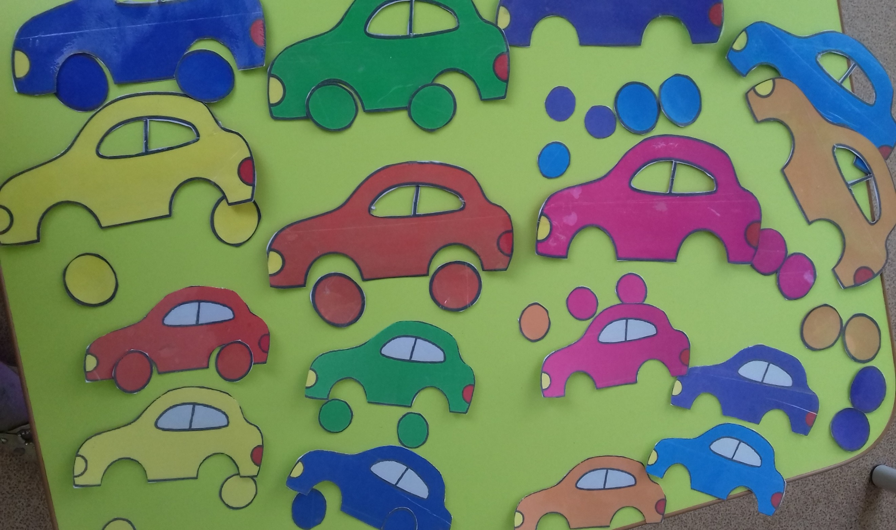

Slide 6
